Slide 1



Slide 2
Réservé à l’enseignant (e)
Évaluation des acquis
de la période 3

Slide 3

Organisation de la semaine 6
Réservé à l’enseignant (e)
Séance 1
Séance 4
Évaluation individuelle
Évaluation collective
Séance 2
Séance 4
Évaluation individuelle
Correction
Séance 3
Séance 6
Compilation et renseignement des livrets de compétences
Évaluation individuelle

Slide 4
Réservé à l’enseignant (e)
Les compétences évaluées
CO1 Comprendre, à l’oral, des mots de vocabulaire.
CO2 Comprendre, à l’oral, des phrases.
PO1 Produire, à l’oral, des mots de vocabulaire et les mettre dans des phrases.
PO2 Participer à un dialogue en mobilisant les actes de parole étudiés.
PO3 Prendre la parole pour partager des informations.
LF1 Lire des mots et des phrases correctement et avec fluidité.
LF2 Lire des textes correctement et avec fluidité.
LC1 Lire et comprendre des phrases.
PE1 Ecrire des mots et des phrases correctement.
PE2 Produire, à l'écrit, des phrases pour partager des informations, décrire ou raconter.
OL1 Utiliser les outils de langue pour produire des énoncés oraux ou écrits.

Slide 5

Réservé à l’enseignant (e)
  Les séances 1, 2 et 3 sont consacrées à l’évaluation des compétences suivantes : CO1 – C02 – PO1 – PO2 – PO3 - LF1 – LF2.
  La passation se fait de manière individuelle : l’enseignant évalue chaque élève en l’ invitant à son bureau.
  L’enseignant est guidé par le ppt affiché sur son ordinateur qui ne doit pas être projeté sur l’écran de la classe (l’ordinateur doit être débranché du Datashow).
  Pendant que l’enseignant évalue de manière individuelle les élèves, le reste de la classe réalise des activités pour assurer le calme : lecture, coloriage, copie, dessin.
  L’enseignant note immédiatement chaque compétence évaluée et renseigne la grille de compilation (0 -10 ) en s’appuyant sur les indications de compilation en dessous de chaque slide d’item.

Slide 6


Bonjour cher élève. Nous allons faire quelques activités d’évaluation.

Slide 7

Réservé à l’enseignant (e)
L’enseignant demande aux élèves de prendre le livret à la page 80 et de relire en silence les mots de l’activité 1.

Slide 8
Réservé à l’enseignant (e)
CO1. Comprendre, à l’oral, des mots de vocabulaire.

Slide 9





Regarde les images. Je vais te dire des mots et tu vas me montrer les images qui correspondent : Un écran – manger un goûter – un kilogramme – le genou – une branche.
1 réponse correcte = 2 points ( 10 points)

Slide 10
Réservé à l’enseignant (e)
CO2. Comprendre à l’oral des phrases et des textes.

Slide 11

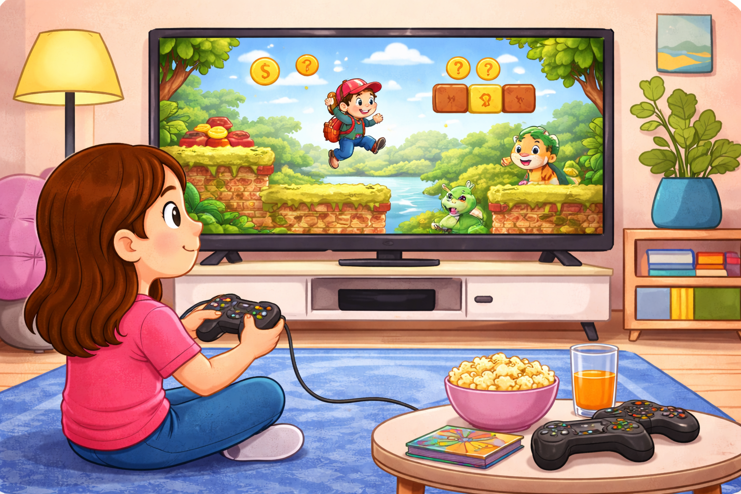
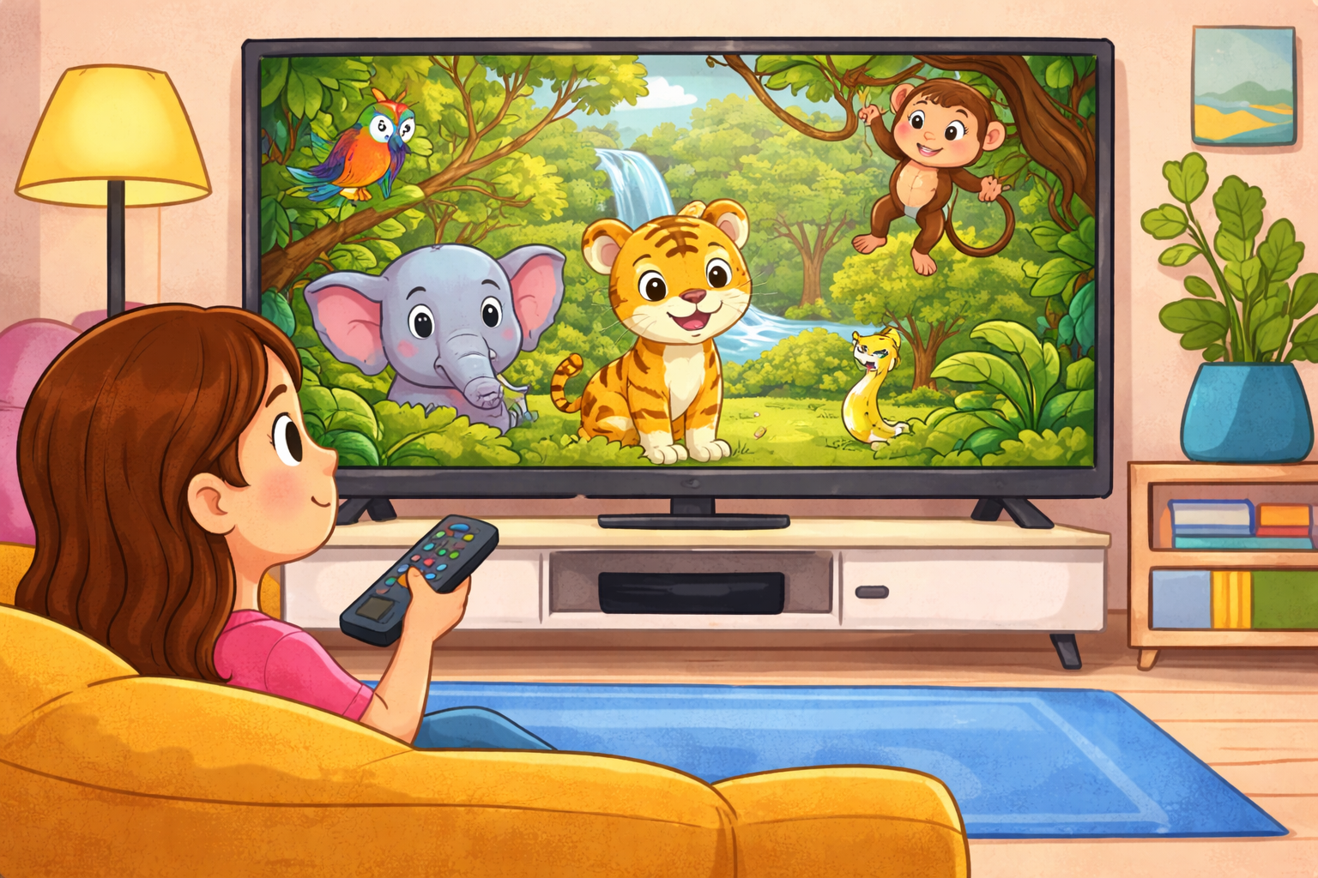
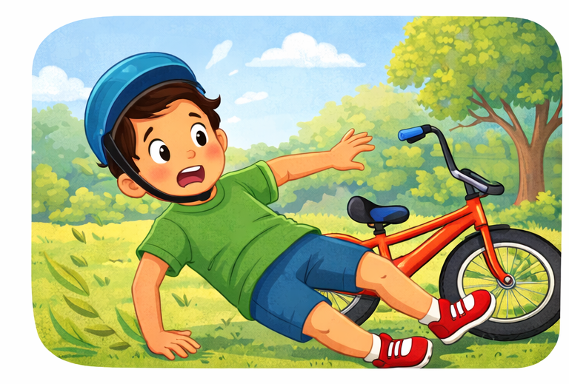
Regarde les images. Je vais te dire des phrases et tu vas me montrer les images qui correspondent :
Lila regarde un documentaire – Lila joue aux jeux vidéo – Salma met un pansement.
– Sami va à l’épicerie pour acheter du pain - Karim a tombé du vélo.
1 réponse correcte = 2 points (10 points)

Slide 12
Réservé à l’enseignant (e)
PO1. Produire, à l’oral, des mots de vocabulaire
et les mettre dans des phrases

Slide 13

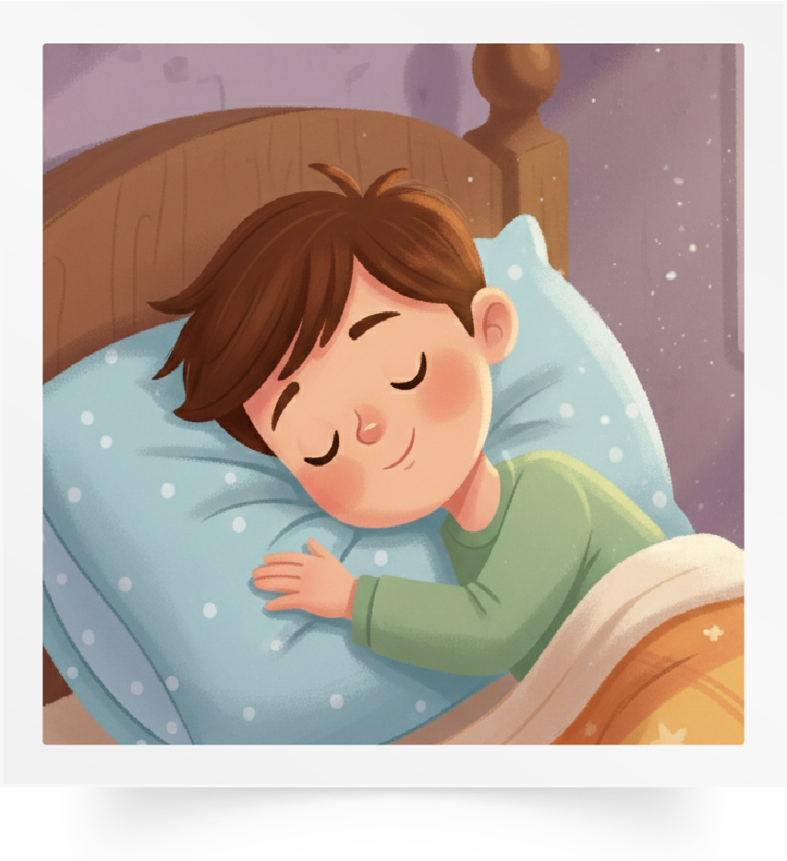


Mets ton doigt sur chaque image, dis-moi le mot en français et mets-le dans une phrase.
1 réponse correcte = 2 points (10 points)

Slide 14
Réservé à l’enseignant (e)
PO2. Participer à un dialogue en mobilisant
les actes de parole étudiés.

Slide 15
Je vais te poser des questions et tu dois répondre correctement.
Proposer 5 questions pour chaque élève.
Comment tu t’appelles ?
Où est-ce que tu as mal ?
Qu’est-ce que tu aimes faire après l’école ?
Que veux-tu acheter de l’épicerie ?
Qu’est-ce que tu as fait dimanche dernier ?
Qu’est-ce que tu as vu dans la montagne ?
1 réponse correcte = 2 points (10 points)

Slide 16
Réservé à l’enseignant (e)
PO3. Prendre la parole pour partager des informations

Slide 17



Parle de ce qui s’est passé, de tes achats, de ce que tu aimes faire après l’école et de ce que tu as fait dimanche dernier. Tu dois dire 5 phrases. L’enseignant explique la situation à l’apprenant.
Situation : Parle de ce qui s’est passé, de tes achats, de ce que tu aimes faire après l’école et de ce que tu as fait dimanche dernier.
1 réponse correcte = 2 points (10 pts)

Slide 18
Réservé à l’enseignant (e)
LF1. Lire des mots et des phrases correctement et avec fluidité.
Passation individuelle
Item 1 ( 4 points)
Item 2 ( 6 points)

Slide 19
Je vais te montrer des mots et tu dois les lire.
L’enseignant choisit 4 mots.
Item 1. Lis les mots correctement ( 4 points).
Un tour Le bonheur Un jour leur
La peinture éteindre Le train
Les oiseaux Une poire La laine La neige
Pleine certaine Un copain
1 réponse correcte = 1 point

Slide 20
Lis les phrases suivantes correctement et avec fluidité.
Item 2. Lis les phrases correctement et avec fluidité ( 6 points).
Majd aime voir un documentaire.
Salma est tombée de sa trottinette.
Fluidité = 1 point (0,5 point par phrase)
Correction = 5 points (0,5 point par mot)

Slide 21
Réservé à l’enseignant (e)
LF2. Lire des textes correctement et avec fluidité.
Passation individuelle

Slide 22

Voici le paragraphe que tu vas lire. Observe le paragraphe pendant 30 secondes. Après, tu commences la lecture. Tu dois lire le paragraphe correctement et avec fluidité.
Ce matin, maman m’a demandé d’aller faire quelques achats pour le déjeuner. Avec un petit sac à la main, je me rends à l’épicerie près de la maison. Je dois acheter des légumes, du lait et du pain frais.

Slide 23



C’est fini. Reviens à ta place !

